Slide 1

函数function
Robotic ai lab

Slide 2
首先解决三个问题：
WHAT is function?
WHY is function?
HOW to use function?

Slide 3
function
WHAT is function?
Functions are C++ entities that associate a sequence of statements (a function body) with a name and a list of zero or more function parameters.
函数是 C++ 实体，它将一连串语句（函数体）与一个名称和一个由零个或多个函数参数组成的列表关联起来。
-----cpp reference

Slide 4
function
WHAT is function?
如果你有仔细看Chapter1-2的讲义，你可能对这段话有印象：
What else need to be mentioned is the Top-down design. With C, the idea is to break a large program into smaller, more manageable tasks. If one of these tasks is still too broad, you divide it into yet smaller tasks. You continue this process until the program is compartmentalized into small, easily programmed modules. C's design facilitates this approach, encouraging you to develop program units called functions to represent individual task modules.

Slide 5
function
WHAT is function?
如果你有仔细看Chapter1-2的讲义，你可能对这段话有印象：
还需要提及的是自顶向下设计。使用 C 语言，我们的想法是将大型程序分解成更小、更易于管理的任务。如果其中一项任务仍然过于宽泛，则将其划分为更小的任务。这个过程一直持续到程序被分割成易于编程的小模块为止。C 语言的设计为这种方法提供了便利，它鼓励你开发称为函数的程序单元来表示单个任务模块。
这样来解释什么是“函数”可能更加好理解

Slide 6
function
WHAT is function?
这样来解释什么是“函数”可能更加好理解
函数是用于执行特定任务或完成特定功能的一段可重用的代码。它们们是程序的基本构建块之一，用于将程序分解为较小的、可管理的部分，以提高代码的可读性、可维护性、和重用性。

Slide 7
function
WHY is function?
同时我们能够解答：WHY is function
1. 模块化和可维护性：函数使程序划分为小的独立的模块，每个模块执行特定的任务，使代码更加易于理解。如果出现问题，只需要关注特定的函数即可，不需要检查整个函数。（还记得吗？Design Philosophy of C++中的第三条：Compartmentalization is key）

Slide 8
function
WHY is function?
同时我们能够解答：WHY is function
2. 可拓展性：与可维护性类似的，可以通过仅修改函数来轻松实现添加、删除、修改程序的功能，改一处那么所有调用该函数的地方都会改变。如果不使用函数的话，那么每一处使用该功能的地方都需要修改代码，开发、维护成本十分高。

Slide 9
function
WHY is function?
同时我们能够解答：WHY is function
3. 代码复用：通过定义和实现函数，可以在程序中多次调用相同的代码，从而避免重复编写重复的代码，提高开发效率和代码的简洁性。

Slide 10
function
WHY is function?
同时我们能够解答：WHY is function
4. 抽象和封装：不必太纠结什么是抽象，可以这么理解，用户在调用函数的时候，是不知道函数内部到底发生了什么的，我们可以隐藏函数实现的细节，让用户只能用不能看，这样可以提高代码的安全性。

Slide 11
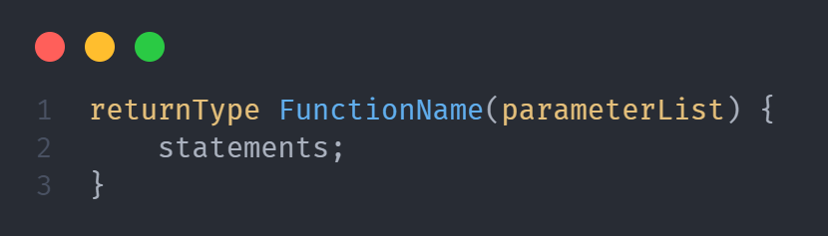
function
函数在C++中的定义由返回值类型、函数名、参数列表、函数体组成

Slide 12
function
要使用C++中的函数，你必须完成以下工作：
1. 提供函数定义(definition)
2. 提供函数原型(prototype)
3. 调用函数

Slide 13
function
要使用C++中的函数，你必须完成以下工作：
1. 提供函数定义(definition)
2. 提供函数原型(prototype)
3. 调用函数
当你使用别人写好的库文件时，人家已经提供了定义和原型，因此你要做的事情只剩下了调用，但是… 早晚有一天要自己写函数，不是么？
因此我们来详细学习这三个步骤

Slide 14
function
1. 提供函数定义(definition)
函数可以简单的分为两类，有返回值的函数和没有返回值的函数，所以有必要详细说明一下什么是返回值。
- 什么是返回值？

Slide 15
function
- 什么是返回值？
函数的返回值，顾名思义，指的是函数在执行完毕后通过return语句返回给调用者的值，是函数执行结果的一种表示。
正如前面所说：函数是用于执行特定任务或完成特定功能的一段可重用的代码。
返回值就可以是任务的执行结果的一种表示，具体应该是什么要看任务而定。
比如说你要比较a是否大于b而写了一个max函数，那么它的返回值就应该是bool类型；
如果你要得到int型数据a和int型数据b之间的较小值，写了一个smallerValue函数，那么这个函数的返回值就应该是int类型；
而如果你需要的只是执行某个操作，比如输出一段内容，你并不需要返回什么东西给你用，那么函数的返回值就应该指定为void，即不需要返回值。
你还可以使用返回值传递特定的信息，比如让函数正常运行时返回0，运行出现问题时返回1。实际上，main函数就是这么做的，返回值0表示程序正常退出，而非零表示以某种一场或错误状态结束。

Slide 16
function
1. 提供函数定义(definition)
函数可以简单的分为两类，有返回值的函数和没有返回值的函数，所以有必要详细说明一下什么是返回值。
- 什么是返回值？
- 如何返回值？

Slide 17
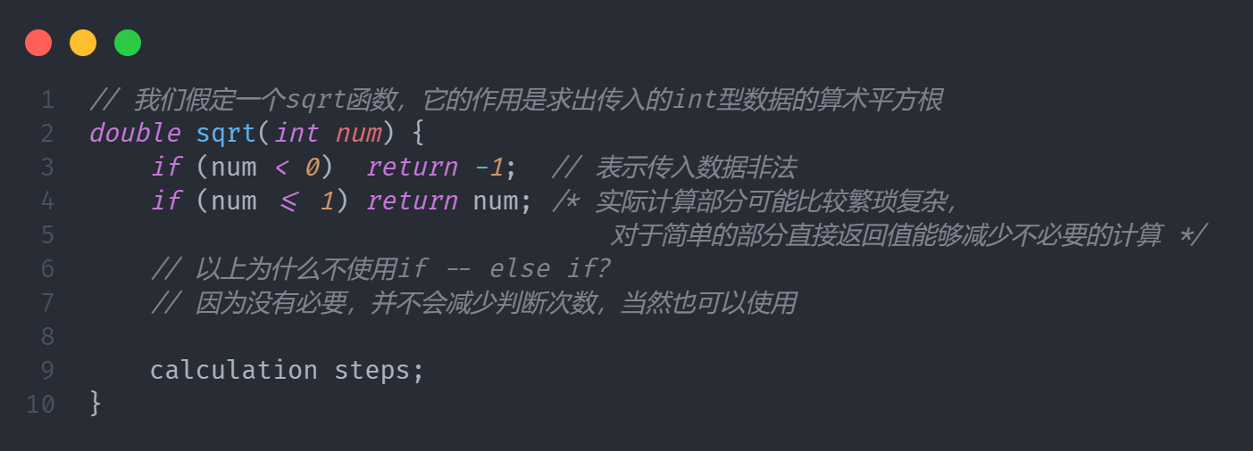
function
- 如何返回值？
在C++，我们使用return语句来返回值。
需要注意的是，函数既然是用来完成任务的，那么当它返回了值，也就意味着函数的任务结束了、完成了。换言之，return语句可以直接结束函数，忽略后面的内容，有些类似循环结构中的break语句。在一些情况，使用好这一特性会十分有用，能够减少不必要的计算，提高安全性。

Slide 18
function
- 如何返回值？
此外，你可能在示例函数中注意到：明明返回值类型是double，那为什么能返回1和num呢？这不是整型数据吗？
在C++中，只要函数的返回值类型与函数声明中指定的返回值类型相同或者可以隐式转换为该类型，那么就能够返回。

Slide 19
function
1. 提供函数定义(definition)
函数可以简单的分为两类，有返回值的函数和没有返回值的函数，所以有必要详细说明一下什么是返回值。
- 什么是返回值？
- 如何返回值？

Slide 20
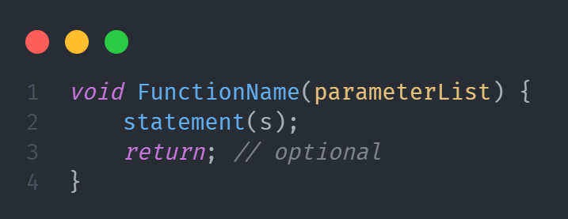
function
1. 提供函数定义(definition)
对于没有返回值的函数，我们称之为void函数，其通用形式为：

Slide 21
function
1. 提供函数定义(definition)
注意到return语句是可选的，也就是说，对于void函数，你可以选择不使用return语句，而是让程序顺序运行到函数末尾自动结束。当然你仍可以使用return;来直接结束函数。
需要注意的是，return void;是非法的，我昨天写错了。

Slide 22
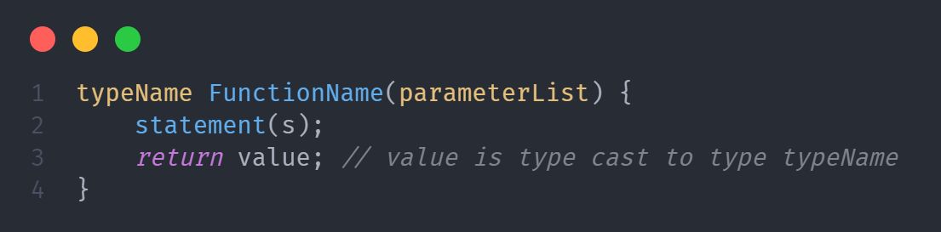
function
1. 提供函数定义(definition)
对于有返回值的函数，其通用形式为：

Slide 23
function
1. 提供函数定义(definition)
对于有返回值的函数，必须使用return语句，返回的值本身可以是常量、变量，也可以是表达式，只是结果类型必须为typeName类型或可以被转换为typeName类型。不过C++对返回值的类型有一定的限制，不能是数组。（我们会之后再学习）

Slide 24
function
1. 提供函数定义(definition)
2. 提供函数原型(prototype)
3. 调用函数

Slide 25
function
2. 提供函数原型(prototype)
在C++编程中，函数原型（function prototype）是函数的声明，它提供了有关函数的重要信息，包括函数的名称、参数类型和返回类型。
注意要将函数签名（function signature）和函数原型区别开来，函数签名是指函数的名称、参数类型以及参数顺序的组合。
函数签名用于唯一标识和区分不同的函数，使编译器能够正确识别函数调用。两个函数如果具有不同的函数签名，它们就被视为不同的函数，即使它们具有相同的名称。这也是C++能够实现函数重载的关键。

Slide 26
function
2. 提供函数原型(prototype)
回归正题，我们继续讨论函数原型：
1. 为什么需要函数原型？
原型描述了函数到编译器的接口，它将返回值的类型（如果不是void）以及参数的类型和数量告诉编译器。如果没有这些信息，编译器只能“猜”，但是我们的编译器是不会干这种事的，它会直接报错。
避免使用函数原型的唯一方法是：在声明时就实现函数的定义。但是C++的编程风格是将main函数放在最前面，因为它通常提供了程序的整体结构。

Slide 27
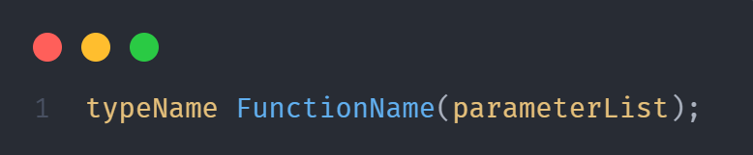
function
2. 提供函数原型(prototype)
回归正题，我们继续讨论函数原型：
2. 函数原型的语法
函数声明是一条语句，因此要以分号结尾。
简单地：函数原型就等于函数定义的函数头 + 分号

Slide 28
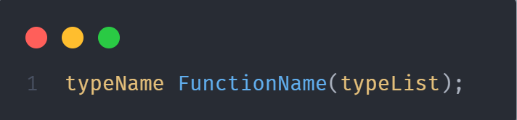
function
2. 提供函数原型(prototype)
回归正题，我们继续讨论函数原型：
2. 函数原型的语法
但是实际上，函数原型并不要求提供变量名，因此只需要类型列表就够了。

Slide 29
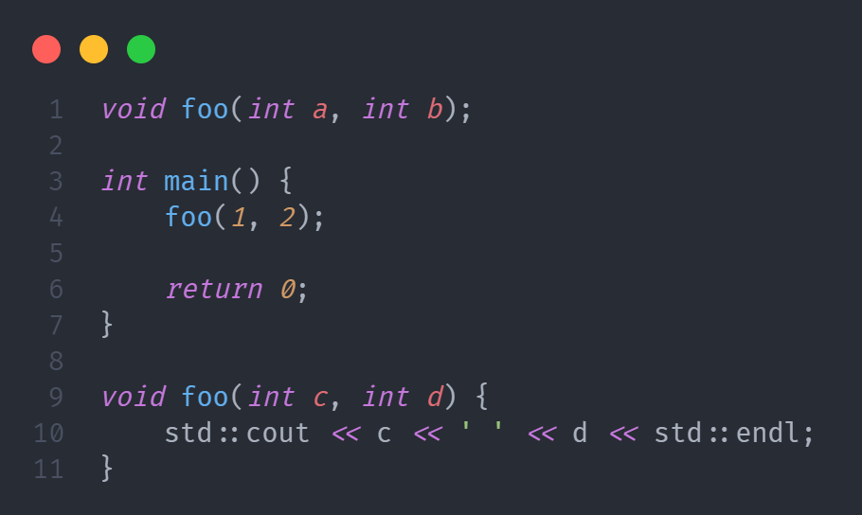
function
2. 提供函数原型(prototype)
回归正题，我们继续讨论函数原型：
2. 函数原型的语法
再实际上，原型里的变量名只起占位作用，原型和定义的变量名不必相同。

Slide 30
function
2. 提供函数原型(prototype)
回归正题，我们继续讨论函数原型：
3. 函数原型的功能
函数原型能够极大地降低程序出错的几率，具体来说，原型确保:
编译器正确处理函数返回值
编译器检查使用的参数数目是否正确
编译器检查使用的参数类型是否正确。如果不正确，如果可以的话，则转换成正确的类型。

Slide 31
function
1. 提供函数定义(definition)
2. 提供函数原型(prototype)
3. 调用函数

Slide 32
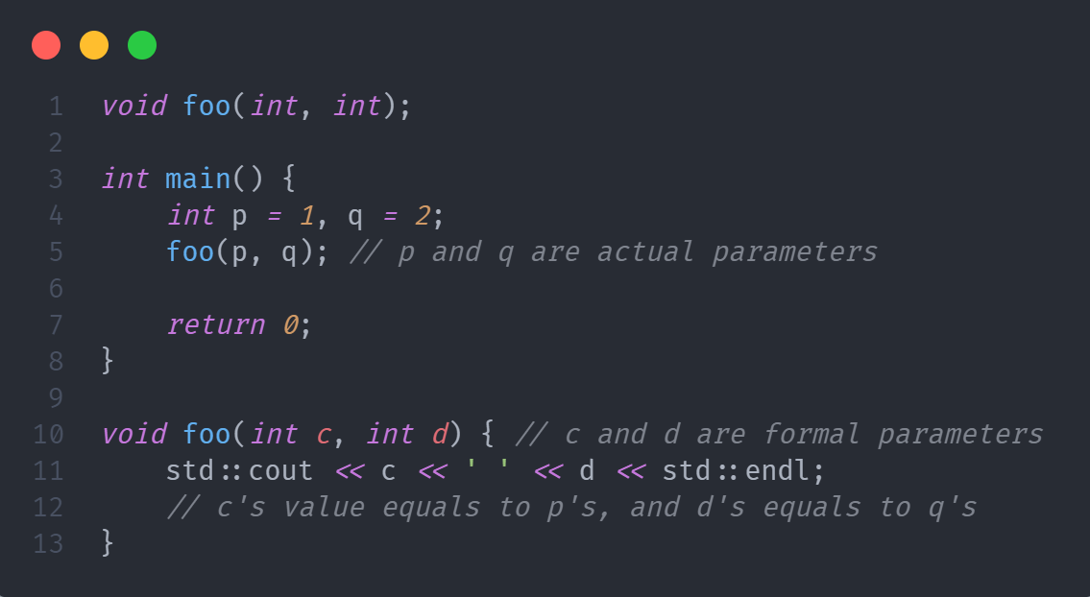
function
3. 调用函数
函数参数与
按值传递
正如昨天所介绍的，函数定义的函数头里的是形式参数/形参（parameter），而实际调用时传入的参数称为实际参数/实参（argument）。它们之间的关系是按值传递。对于多个形参，应该用逗号隔开，相对应的实参也需要多个逗号隔开，它们的值将根据顺序一一对应地传递过去。也就是说，形参的值与实参的值对应相等。

Slide 33
function
3. 调用函数
什么是
按值传递
？
简单地说，就是形参和实参除了值对应相等外，没有任何关联。或者你可以理解为，形参是实参的一个副本，无论怎么修改形参都不会影响到实参（后面会讲到的引用除外，实际上这也不叫按值传递，而是按引用传递了）。既然各位会用scanf，想必都知道取地址符&的作用，我们就来查看形参和实参的值和地址验证一下。

Slide 34
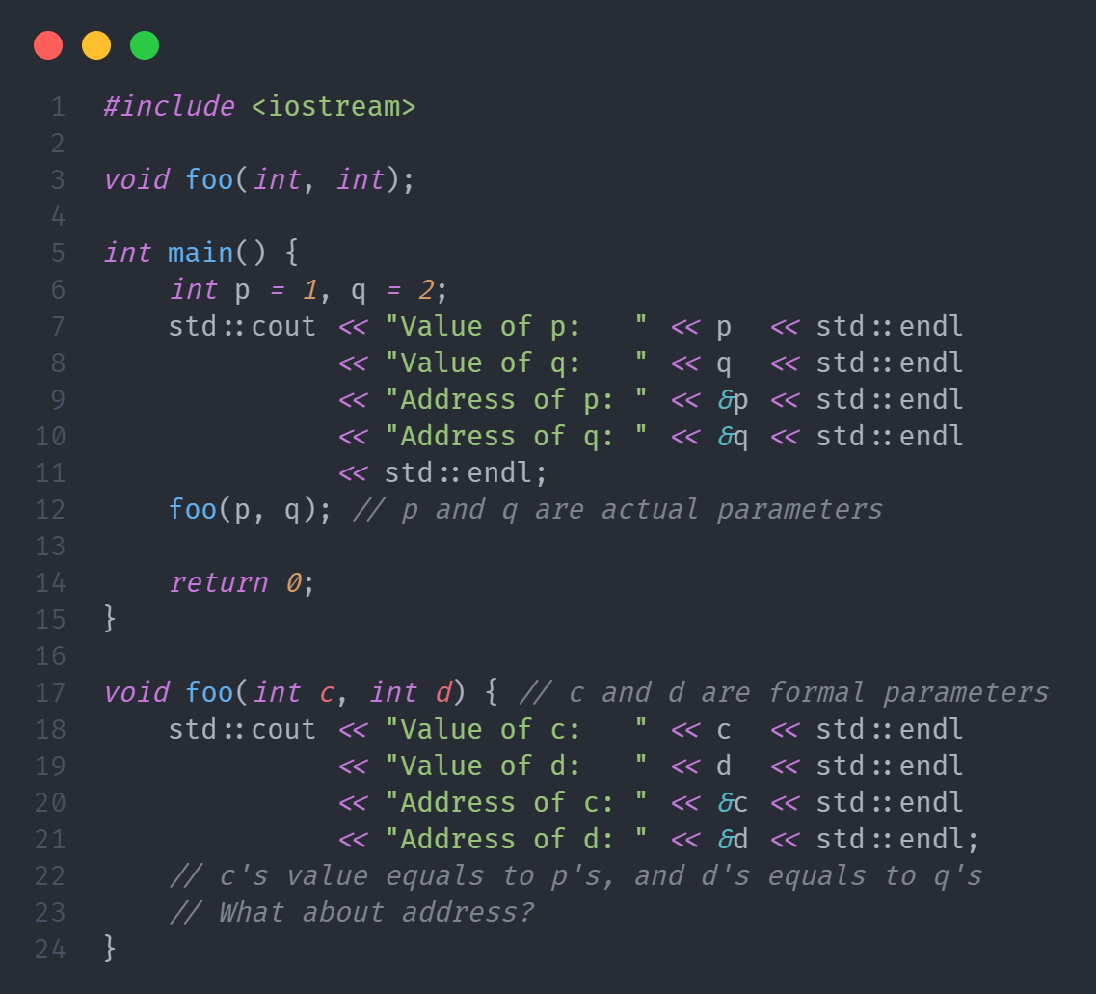
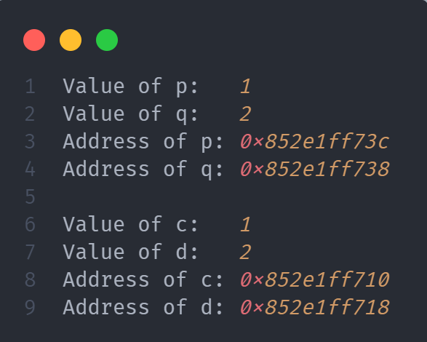
function
3. 调用函数

Slide 35
function
1. 提供函数定义(definition)
2. 提供函数原型(prototype)
3. 调用函数
至此，我们已经完成自定义并使用函数的步骤。
接下来，将进行简单的拓展，以更深入地了解函数。

Slide 36
function
1. 递归函数(recursive function)
2. 内联函数(inline function)
3. 默认参数(default argument)
4. 函数重载/函数多态(function overloading / Function polymorphism)

Slide 37
function
1. 递归函数(recursive function)
递归函数，简单来说就是指会调用自身的函数。在了解递归函数之前，我们先来讨论“递归”这个概念。
在wikipedia上，Recursion在Computer Science领域的定义是：
In computer science, recursion is a method of solving a computational problem where the solution depends on solutions to smaller instances of the same problem.
递回在电脑科学中是指一种通过重复将问题分解为同类的子问题而解决问题的方法。（BTW，这可不是我机翻，中文维基内容就是这个，所以为什么推荐看英文维基）
通过递归，我们能将原问题的求解转换为许多性质相同但是规模更小的子问题，而不需要过分关注子问题是如何被解决的。
递归方法有时也被叫做分而治之策略(divide-and-conquer strategy)，与之类似的还有动态规划(Dynamic Programming, AKA DP)，之后教授算法时你们会有更深入的了解。

Slide 38
function
1. 递归函数(recursive function)
以下几个问题将有助于你理解递归：
什么是递归？
问：如何给一堆数字排序？ 答：先给左半边数字排序，再给右半边数字排序，最后合并再排序即可。 问：如何给左半边或右半边数字排序？ 答：你也许想问如何给一堆数字排序
问：你今年几岁？ 答：比去年大一岁，我2004年出生。
递归与数学上的“递推”类似，但仍有不少区别：
从代码上看，递归表现为自身调用自身，而递推却不用。
递归是从问题的最终目标出发，将大问题化为更简单的小问题最终求解，是逆向的； 但是递推是从最根本简单问题出发，一步步前推求得结果，是正向的。
一般来说，递推的效率高于递归

Slide 39
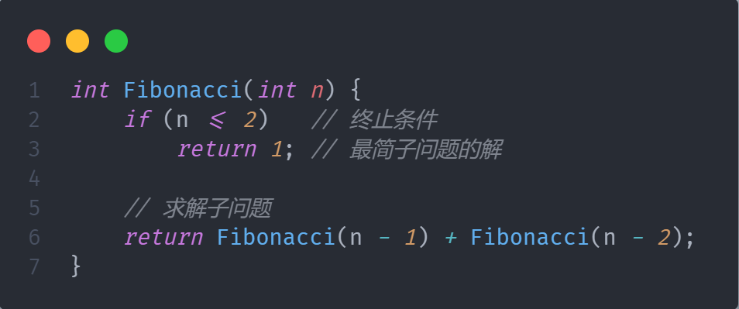
function
1. 递归函数(recursive function)
回到递归函数本身，递归函数本身应该具有两个重要特征：
结束条件
自我调用
实际上，第一点并不是必要的，如果你写一个无限调用自身的函数，那么这个函数当然也是递归的，但是很可能会导致你的程序崩溃，因此在实际编程中，一个递归函数应该具有以上两特征。
自我调用，是为了得到子问题的解，而结束条件，则是定义了最简子问题的答案。

Slide 40
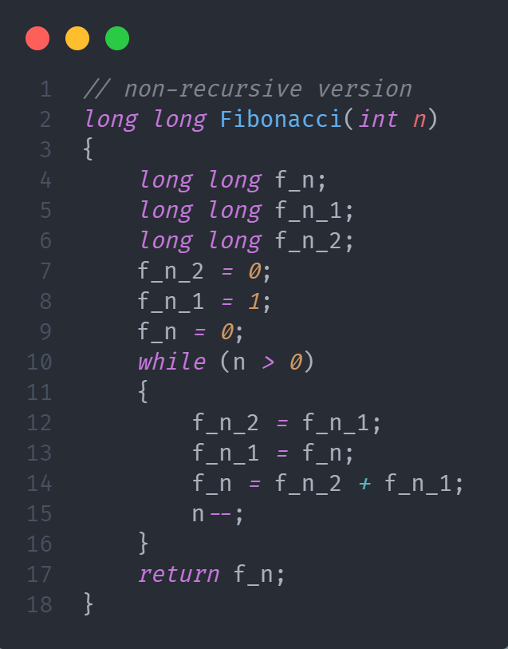
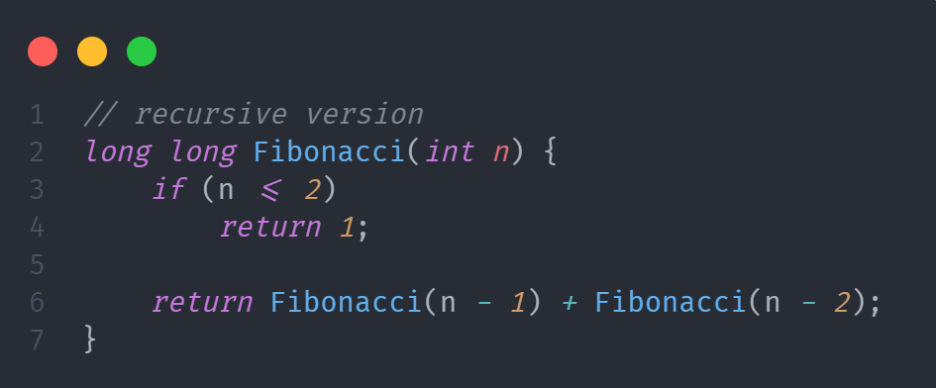
function
1. 递归函数(recursive function)
递归函数的优点：
1. 结构清晰、简洁，可读性强。仍以斐波那契数列为例。

Slide 41
function
1. 递归函数(recursive function)
递归函数的优点：
1. 结构清晰、简洁，可读性强。仍以斐波那契数列为例。
2. 能更好地分析问题的结构，写多了你就能敏锐地发现什么样的问题能够被分解为相同结构的小问题。

Slide 42
function
1. 递归函数(recursive function)
递归函数的缺点：
在程序执行中，递归是利用堆栈来实现的。每当进入一个函数调用，栈就会增加一层栈帧，每次函数返回，栈就会减少一层栈帧。而栈不是无限大的，当递归层数过多时，就会造成 栈溢出 的后果。
显然有时候递归处理是高效的，比如归并排序；有时候是低效的，比如数孙悟空身上的毛，因为堆栈会消耗额外空间，而简单的递推不会消耗空间，正如前面所说，递推不一定需要函数调用自身。

Slide 43
function
1. 递归函数(recursive function)
一个有趣的知识：
自我指涉（self-reference）简称自指，是一个逻辑学的概念。通俗来说，一个东西在描述自己，这就叫做自我指涉。
是不是很像递归？确实在计算机程序中，自指主要为递归，还可自行了解Quine程序。
在计算机科学领域，还有著名的“停机问题”，也与自指有关。

Slide 44
function
1. 递归函数(recursive function)
2. 内联函数(inline function)
3. 默认参数(default argument)
4. 函数重载/函数多态(function overloading / Function polymorphism)

Slide 45
function
2. 内联函数(inline function)
对于一个C++程序，当运行到函数调用时，程序会跳转到函数里去执行函数，执行函数后再跳转回调用者处，也就是说，每一次的函数调用都会携带着额外的时间开销用来进行程序跳转。
于是（只有看英文，才能理解为什么叫inline function）：
C++ inline functions provide an alternative. In an inline function, the compiled code is “in line” with the other code in the program. That is, the compiler replaces the function call with the corresponding function code.
你可能会联想起我们之前提到过的宏展开，但是我们也提过，宏展开只是单纯的文本替换，并没有类型检查等，十分不安全，而内联函数是具有检查的。

Slide 46
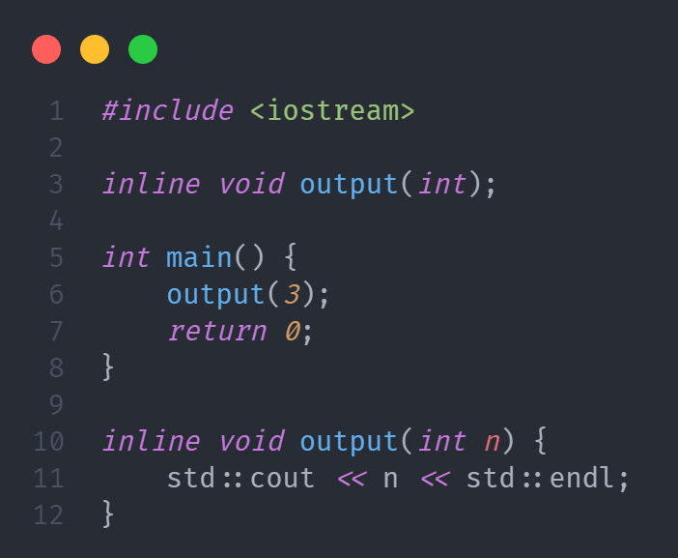
function
2. 内联函数(inline function)
内联函数的使用
在函数声明前加上关键字inline
在函数定义前加上关键字inline

Slide 47
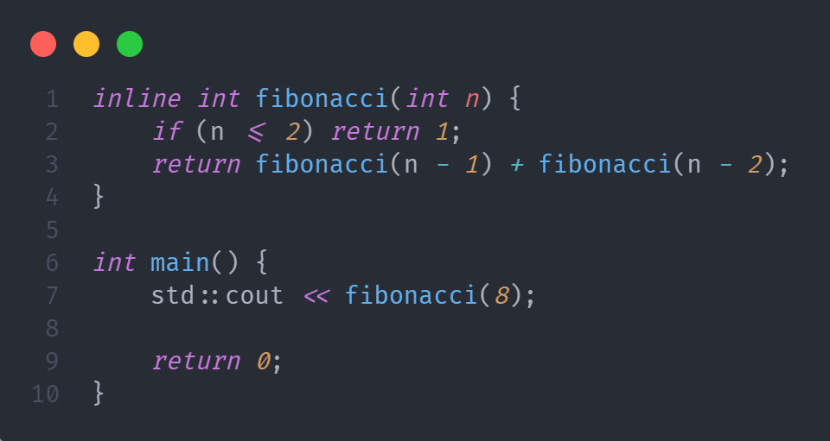
function
2. 内联函数(inline function)
十分需要注意的是，原理上内联函数是不允许递归的，这是因为递归的层数在编译时可能是未知的。但是如果你真的尝试的话，你会发现，貌似是可以的？？？

Slide 48
function
2. 内联函数(inline function)
查阅资料可以得到，对于MSVC（gcc也是类似的，见https://gcc.gnu.org/onlinedocs/gcc-4.0.4/gcc/Optimize-Options.html）：
该函数是递归函数，不设置 #pragma inline_recursion(on)。 递归函数使用杂注内联为 16 个调用的默认深度。 若要减小内联深度，请使用 inline_depth pragma。
inline_recursionpragma 控制如何扩展递归函数。 如果 inline_recursion 处于关闭状态，并且内联函数（直接或间接）调用自身，则该函数仅扩展一次。 如果 inline_recursion 处于打开状态，则该函数将扩展多次，直到它达到使用 inline_depthpragma 设置的值（inline_depthpragma 定义的递归函数的默认值，或容量限制）。
递归函数可以用内联代码替换为 inline_depth pragma 指定的深度，最多 16 个调用。 该深度之后，递归函数调用被视为对函数实例的调用。 内联启发式方法对递归函数检查到的深度不能超过 16。 inline_recursion pragma 控制当前进行展开的函数的内联展开。 若要了解相关信息，请参阅内联函数展开 (/Ob) 编译器选项。

Slide 49
function
2. 内联函数(inline function)
尽管如此，还是不推荐让内联函数递归，因为我们要讲内联函数的坏话了：
1. 通常，编译器比程序设计者更清楚对于一个特定的函数是否合适进行内联扩展；一些情况下，对于程序员指定的某些内联函数，编译器可能更倾向于不使用内联甚至根本无法完成内联。
2.在选择使用内联函数时，必须在程序占用空间和程序执行效率之间进行权衡，因为过多的比较复杂的函数进行内联扩展将带来很大的存储资源开支。
3. 对于基于C的编译系统，内联函数的使用可能大大增加编译时间，因为每个调用该函数的地方都需要替换成函数体，代码量的增加也同时带来了潜在的编译时间的增加。
4.一个较为合理的经验准则是, 不要内联超过 10 行的函数

Slide 50
function
1. 递归函数(recursive function)
2. 内联函数(inline function)
3. 默认参数(default argument)
4. 函数重载/函数多态(function overloading / Function polymorphism)

Slide 51
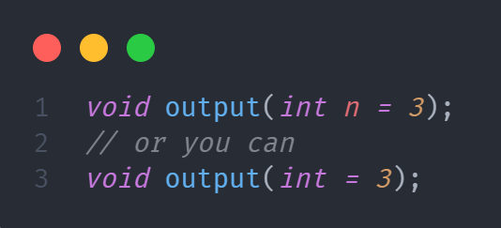
function
3. 默认参数(default argument)
默认参数是C++加入的新特性，默认参数指的是当函数调用中省略实参时自动使用的一个值，也就是说，当在函数调用中遗漏了实际参数时，默认参数将传递给形参。这极大地提高了函数使用的灵活性。
应该如何设置默认参数？必须通过函数原型，这是因为编译器通过查看原型来了解函数所使用的参数数目，因此函数原型也必须将可能的默认参数告知程序。在函数定义处则与没有默认参数完全相同，若写出的话则会报错。

Slide 52
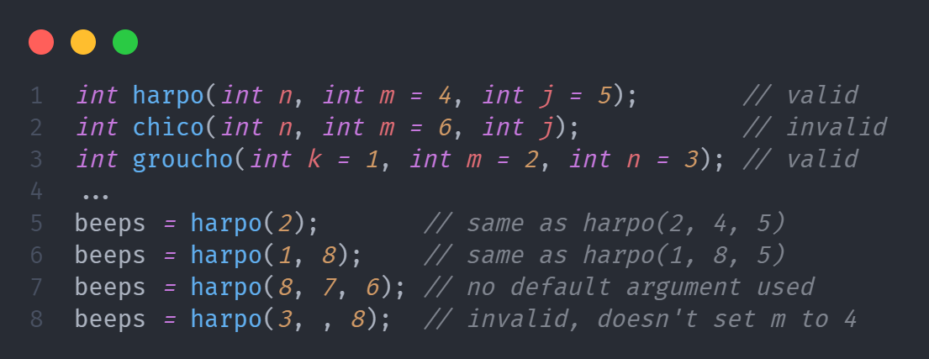
function
3. 默认参数(default argument)
对于有多个参数的函数，必须从右往左添加默认值。换言之，要给一个参数添加默认值，就必须为它右边的所有参数添加默认值。
同时实参将按从左到右的顺序依次被赋给相应的形参，不允许跳过参数。

Slide 53
function
1. 递归函数(recursive function)
2. 内联函数(inline function)
3. 默认参数(default argument)
4. 函数重载/函数多态(function overloading / Function polymorphism)

Slide 54
function
4. 函数重载/函数多态(function overloading / Function polymorphism)
函数重载和函数多态是两个等价的术语，但通常使用函数重载，此后都只用函数重载。
函数重载也是C++相较于C新增的特性。默认参数让你能以不同数目的参数调用同一个函数，而函数重载能让你使用多个同名的函数。
函数重载的关键，就在于我们之前提到的函数签名，只要函数签名不同，编译器就会视为不同的函数。

Slide 55
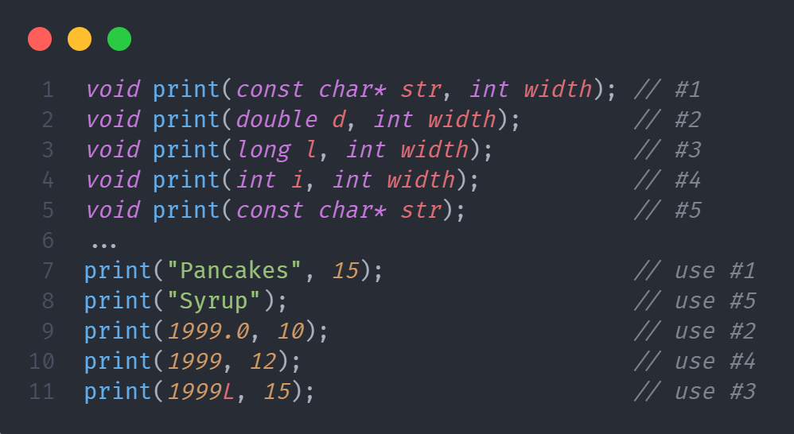
function
4. 函数重载/函数多态(function overloading / Function polymorphism)
函数重载的关键，就在于我们之前提到的函数签名，只要函数签名不同，编译器就会视为不同的函数。
于是，我们可以设计出一大堆print函数，当调用函数时，编译器会根据实参查找出具有对应函数签名的函数调用

Slide 56
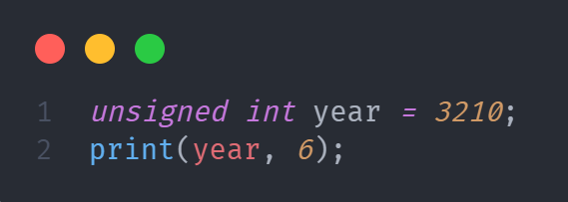
function
4. 函数重载/函数多态(function overloading / Function polymorphism)
在使用被重载的函数时，需要在函数调用中使用正确的参数类型，例如对于下面语句：
我们知道，没有函数的原型的参数列表是(unsigned int, int)，但是编译器不会就此放弃，即使没有相匹配的原型，C++将尝试使用强制类型转换来进行匹配。但是unsigned int可以被强制转换为int，也可以是long，也可以是double，本来没有匹配，但是突然变成三个匹配，这种情况下，C++将拒绝函数调用，并将其视为错误。

Slide 57
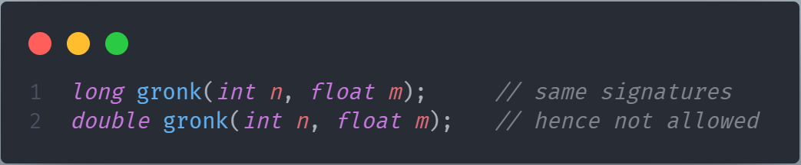
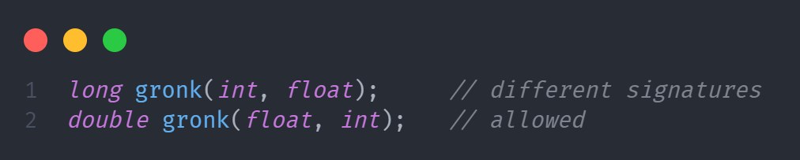
function
4. 函数重载/函数多态(function overloading / Function polymorphism)
需要牢记的一点就是，返回值类型并不属于函数签名，也就是说以下声明是错误的，这不是函数重载：
但是参数的顺序却是函数签名的一部分，也就是说以下声明是正确的函数重载：

